Slide 1
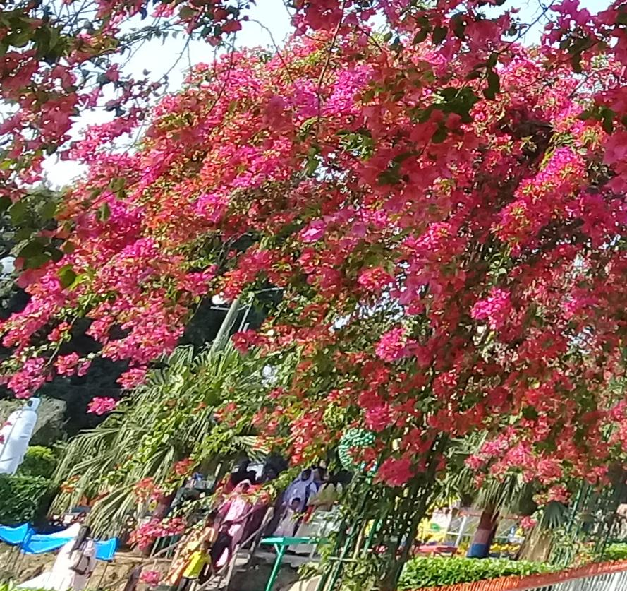
স্বাগতম
সবাইকে

Slide 2
শিক্ষক পরিচিতি
নুরজমিলা খাতুন
সহকারি শিক্ষক
নোনাহার আব্দুল গণি শাহ্ সরঃ প্রাথমিক বিদ্যালয় পোরশা,নওগাঁ।

Slide 3
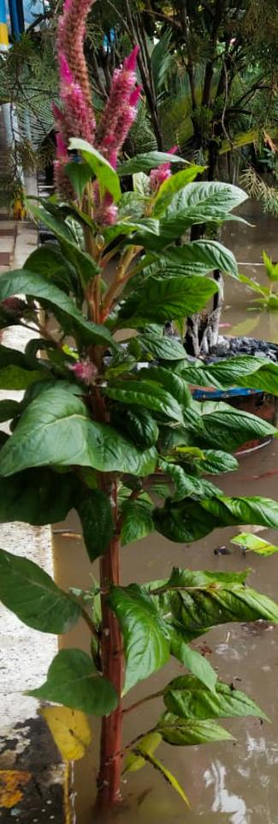
পাঠ পরিচিতি
বিষয়ঃবাংলা
শ্রেণিঃতৃতীয়
পাঠঃপাখির কথা
পাঠ্যাংশঃছোট পাখি ---নেচে বেড়ায়।

Slide 4
শিখনফল
শোনাঃ১.৩.৪ প্রশ্ন শুনে বুঝতে পারবে।
৩.৩.১ পাখির বর্ণনা শুনে বুঝতে পারবে।
বলাঃ১.১.১ যুক্তবর্ণ দিয়ে গঠিত শব্দ স্পষ্ট ও শুদ্ধভাবে বলতে পারবে।
২.৩.১ ছবি দেখে গল্প বলতে পারবে।
পড়াঃ২.৪.১ প্রমিত উচ্চারণে গল্প পড়তে পারবে।
২.৪.২ গল্প পড়ে বুঝতে পারবে।
লেখাঃ১.৪.১ যুক্তব্যঞ্জন ভেঙে লিখতে পারবে।
২.৩.৪ গল্প সংশ্লিষ্ট প্রশ্নের উত্তর লিখতে পারবে।

Slide 5
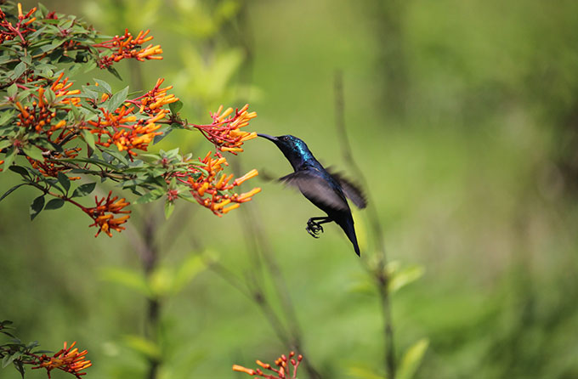
শুভ সকাল
শিক্ষার্থীরা

Slide 6
পূর্বালোচনা
১.কিসের ডাকে আমাদের ঘুম ভাঙে?
২.কাকের রং কেমন?
৩.কোকিল কিভাবে ডাকে?
৪. কোন পাখি মানুষের ডাক নকল করতে পারে?

Slide 7
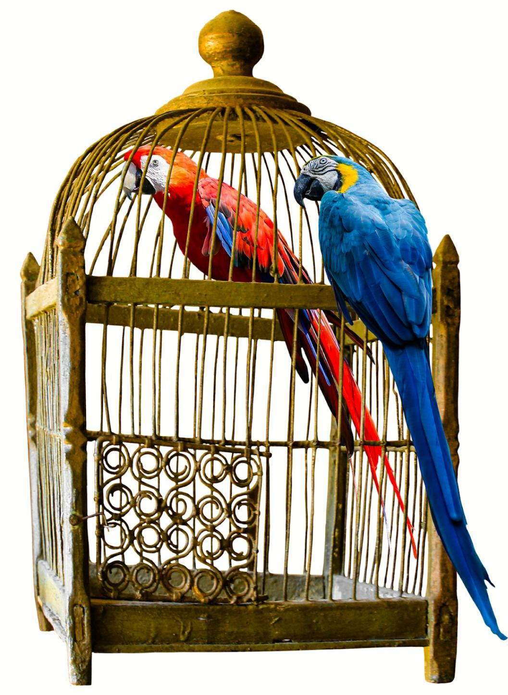
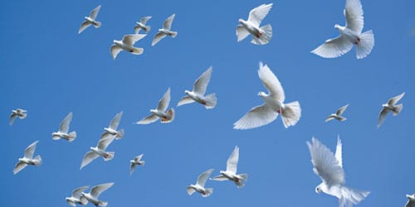
এসো কিছু ছবি দেখি

Slide 8
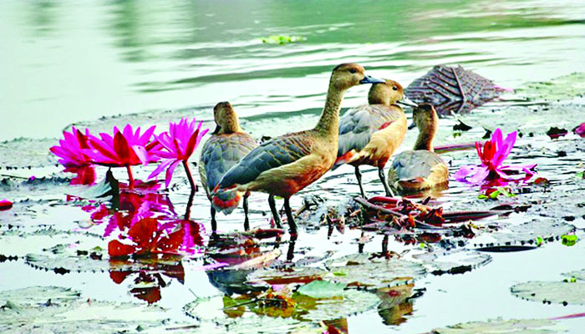
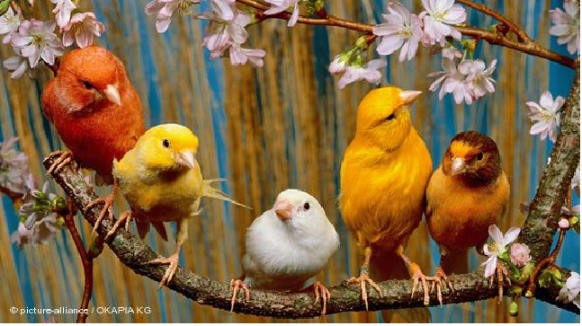
ছবিতে কি দেখতে পাচ্ছ?

Slide 9
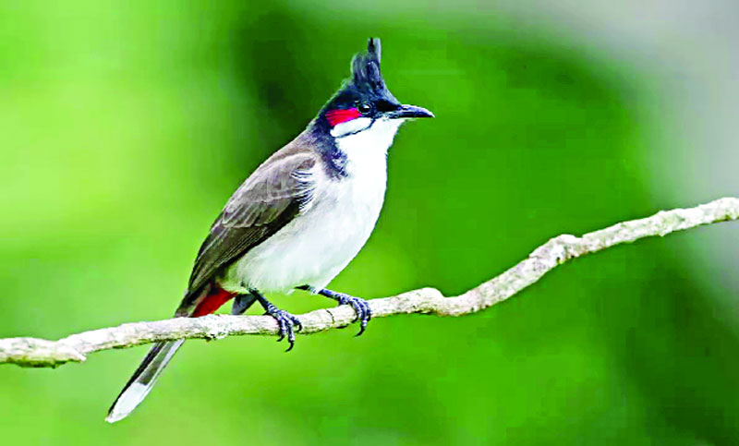
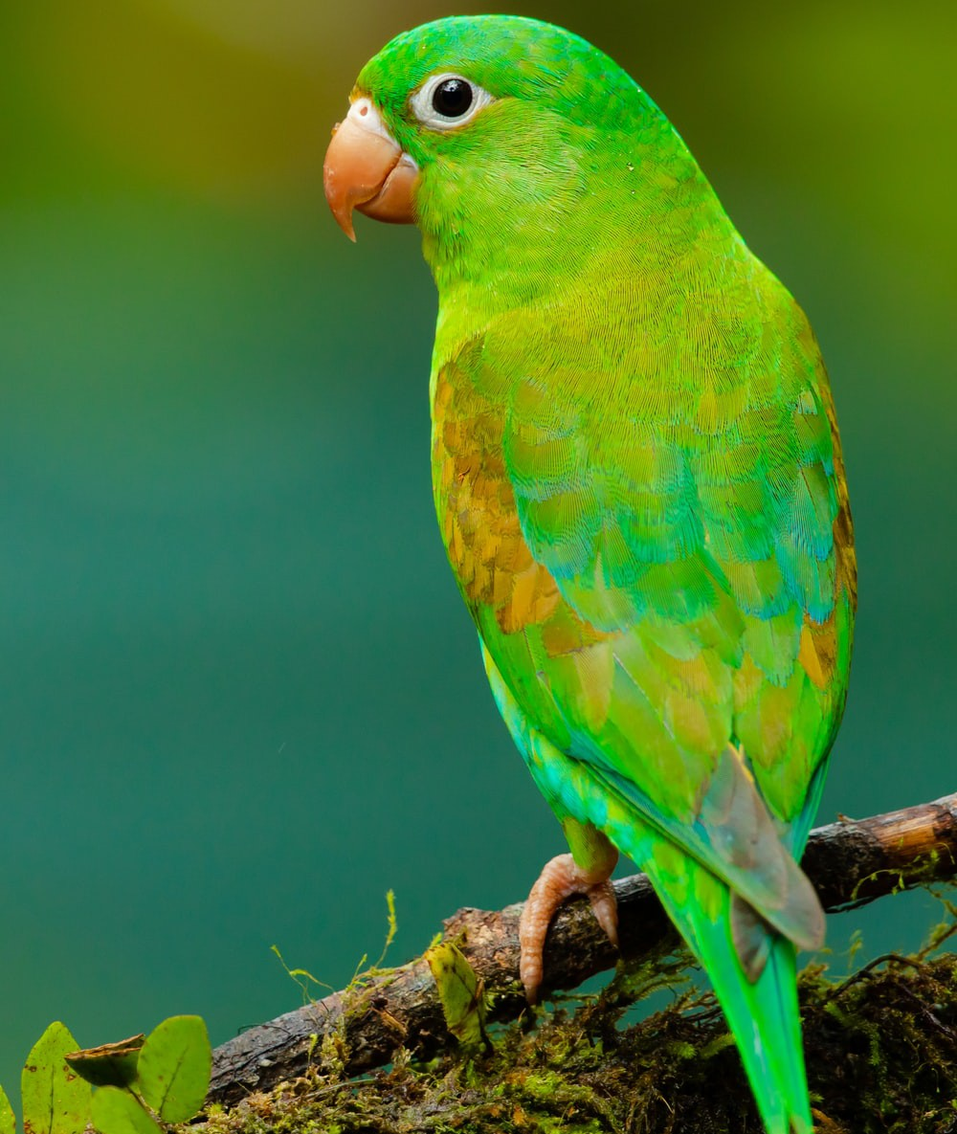
বুলবুলি
টিয়া

Slide 10
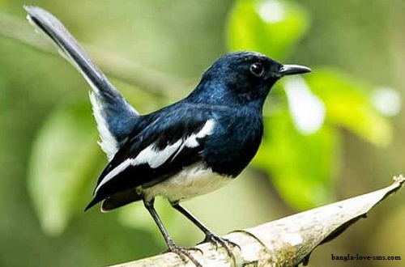
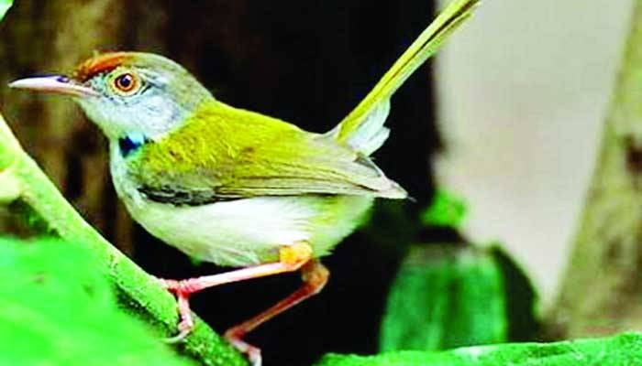
দোয়েল
টুনটুনি

Slide 11
আমাদের আজকের পাঠের বিষয়বস্ত
পাঠঃপাখিদের কথা
পাঠ্যাংশঃছোট পাখি ---নেচে বেড়ায়।

Slide 12
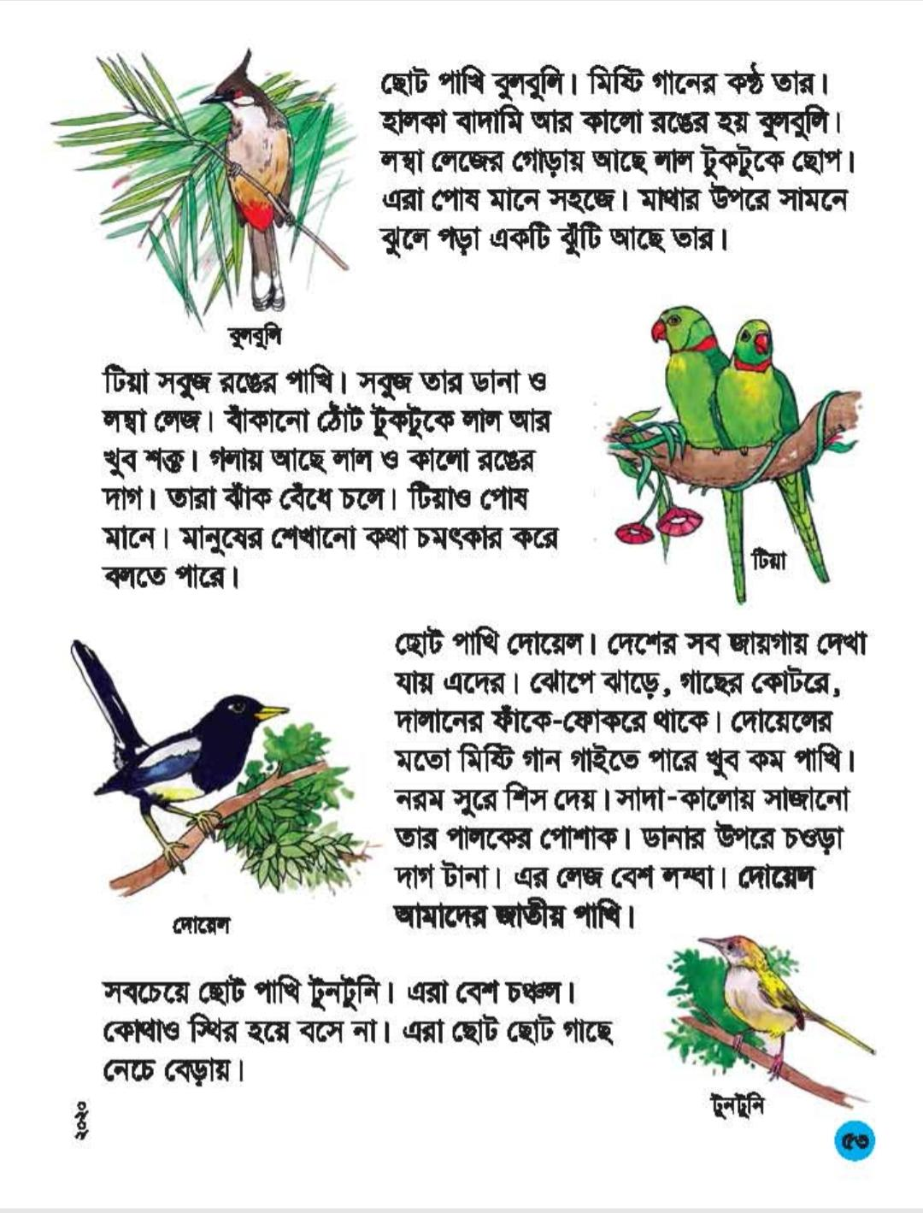
শিক্ষকের আদর্শ পাঠ
শিক্ষার্থীরা
তোমাদের পাঠ্য বইয়ের ৫৩ পৃষ্ঠা বের করো এবং মনোযোগ সহকারে আমাকে অনুসরণ করো।

Slide 13
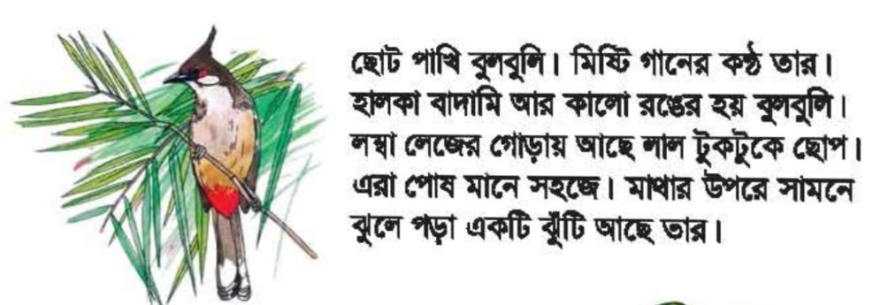
বুলবুলি

Slide 14
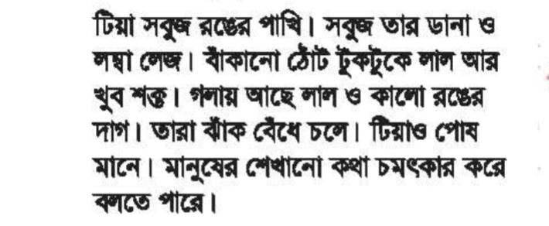
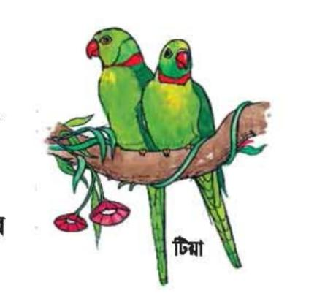
টিয়া পাখি

Slide 15
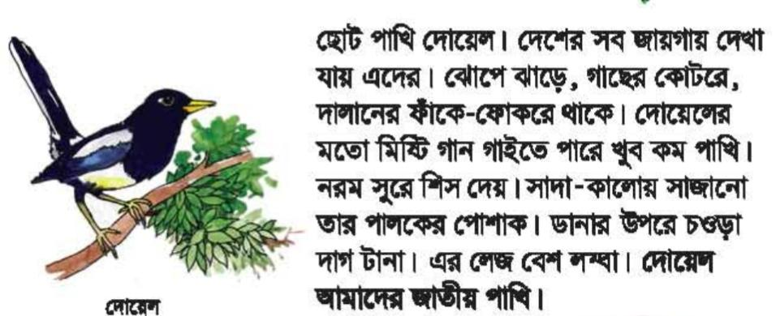
দোয়েল পাখি

Slide 16
টুনটুনি

Slide 17
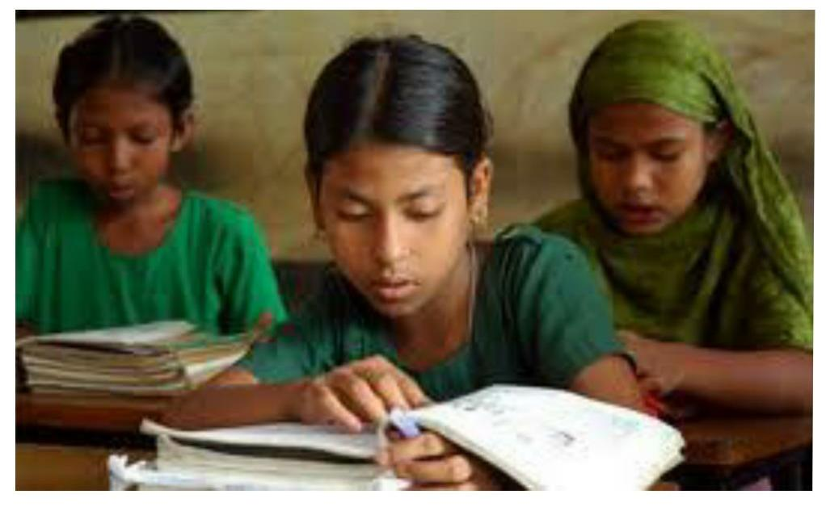
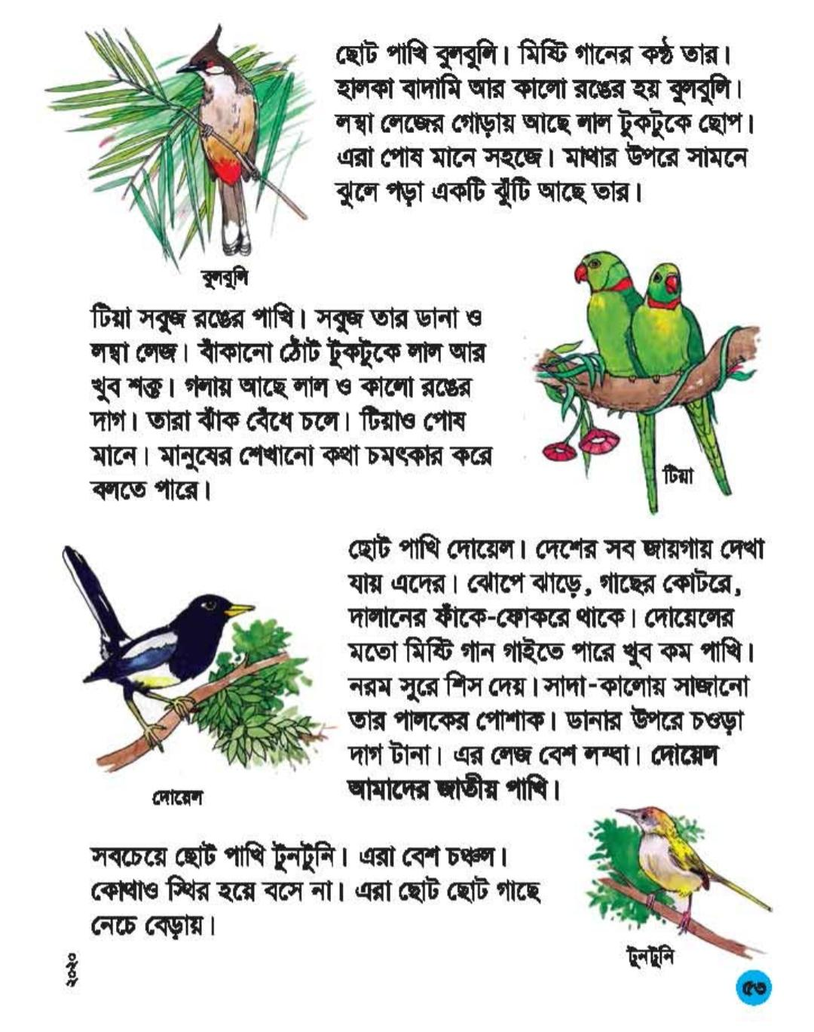
শিক্ষার্থীর নিরব পাঠ

Slide 18
পাঠ থেকে নতুন শব্দ ও শব্দের অর্থ জেনে নেই
চমৎকার অতুলনীয়
কোটর গর্ত
চঞ্চল ছটফটে
ঝাঁক দল
ছোপ দাগ

Slide 19
যুক্তবর্ণ ভেঙে লিখি এবং শব্দ তৈরি করি
মিষ্টি ষ্ট ষ ট সৃষ্টি, বৃষ্টি
কন্ঠ ন্ঠ ন ঠ লন্ঠন, লুন্ঠিত
লম্বা ম্ব ম ব কম্বল,সম্বল
স্থির স্থ স থ স্থান,মুখস্থ
চঞ্চল ঞ্চ ঞ চ অঞ্চল,সঞ্চয়

Slide 20
একক কাজ
ছবি দেখে পাখি সম্পর্কে ৩ টি বাক্য বলো

Slide 21
মূল্যায়ন
নিচের প্রশ্নগুলোর উত্তর লিখঃ
১.কোন কোন পাখিকে ছোট পাখি বলা হয়?
২. আমাদের জাতীয় পাখির নাম কি?
৩. টুনটুনি পাখিকে চঞ্চল পাখি বলা হয় কেন ?

Slide 22
বাড়ির কাজ
দোয়েল পাখি
সম্পর্কে ৪টি
বাক্য লিখবে।

Slide 23
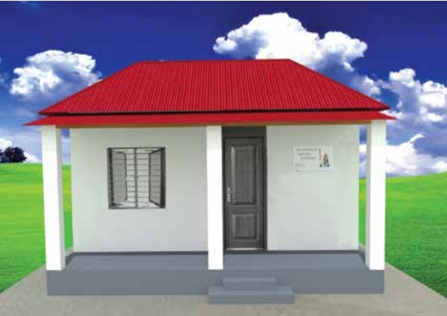
ঘরে থাকুন সুস্থ থাকুন
স্বাস্থ্যবিধি নেমে চলুন।

